Slide 1
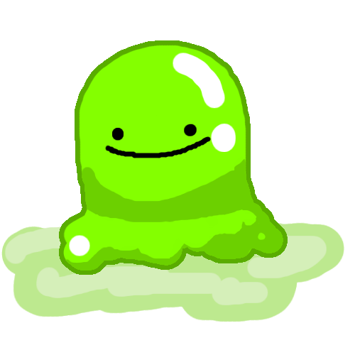
Oliogotchi
Joona Hautamäki, Kioto Hiirola, Minttu Mäkäläinen

Slide 2
Pääidea
Tamagotchimainen lemmikki jota voi hoivata
Lemmikin kanssa voi pelata minipelejä
Kohderyhmä: alle 15-vuotiaat ja leikkimieliset

Slide 3
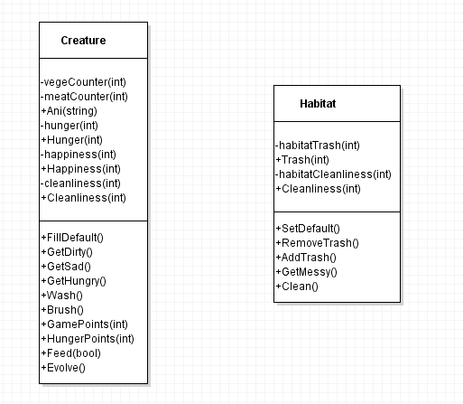
Rakennekaavio
Attribuutit kapseloitu
Public palauttaa private-muuttujan arvon pääohjelmaan
Metodit käyttävät olion sisäisiä private-arvoja

Slide 4
Haasteita
WPF-peliohjelmoinnin ohjeiden vähyys
Lemmikin kuvan näkyminen oikein
Drag-and-drop
Nappien muokkaus
Tietojen siirtäminen eri ikkunoiden välillä
Versionhallinta haastavaa

Slide 5

Yhteenveto
Peli toimii halutusti
Ryhmä oppi paljon kurssin ulkopuolisia asioita
Versionhallinta tuli tutuksi (VARMUUSKOPIOINTI ON TÄRKEÄÄ!)
Tuntilistan ylläpitäminen

